Slide 1
Приемлемый риск. Понятие риска
Ноксология
Практическое занятие
2024

Slide 2
План занятия
История развития понятия «риск»;
Концепция приемлемого риска, понятие риска;
Нормативная документация в области риска;
Классификация рисков;
Примеры решения задач.

Slide 3
История развития понятия «риск»
Первый этап развития научного знания о риске связан с возможностью решать задачи с применением методов теории вероятности, но на данном этапе не было учтено влияние субъективного фактора на точность оценки риска.
Второй этап. Научные работы многих ученых позволили определять вероятности на основе информации об ограниченном выборе реальных событий, также были предположения о том, что события в будущем будут происходить по тем же закономерностям, как и в прошлом.
Третий этап: формирование теории рисков – 1900-1960 гг.
Четвертый этап формирования теории риска берет свое начало в 1960 г. и развивается до сих пор, благодаря научным работам современных ученых.

Slide 4
Концепции абсолютной безопасности и приемлемого риска
Концепция абсолютной безопасности (нулевого риска) является исторически первой и простейшей концепцией. В литературе эта концепция часто называется Z- концепцией (гегоноль). Ее можно сформулировать примерно так: следует применить все известные науке и доступные практике решения с целью снизить риск до максимально возможного уровня, желательно, до нуля.
Современный мир отверг концепцию абсолютной безопасности и пришел к концепции приемлемого (допустимого) риска.
Концепция приемлемого риска – система взглядов для рационального планирования мероприятий по обеспечению безопасности нынешнего поколения людей с учетом социальных и экономических факторов.

Slide 5
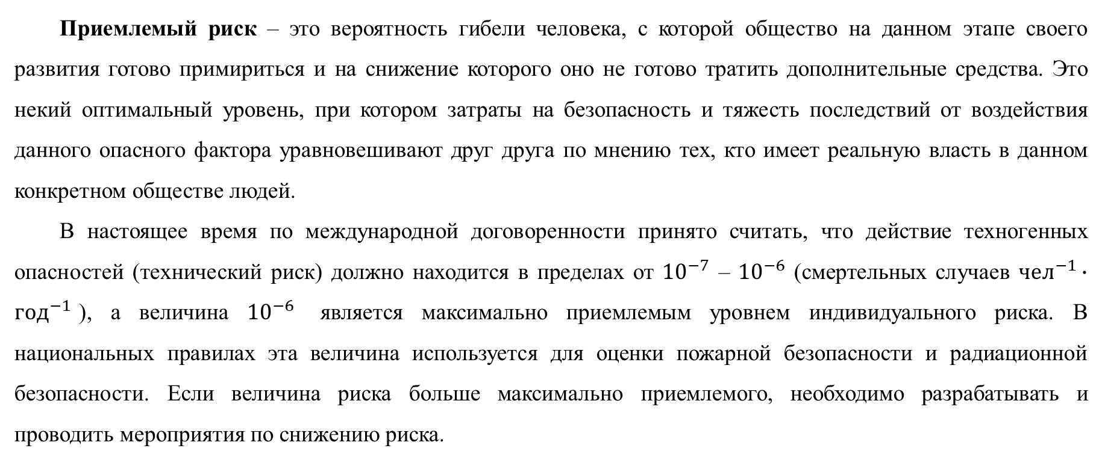
Приемлемый риск
Приемлемый риск – это вероятность гибели человека, с которой общество на данном этапе своего развития готово примириться и на снижение которого оно не готово тратить дополнительные средства. Это некий оптимальный уровень, при котором затраты на безопасность и тяжесть последствий от воздействия данного опасного фактора уравновешивают друг друга по мнению тех, кто имеет реальную власть в данном конкретном обществе людей.
В настоящее время по международной договоренности принято считать, что действие техногенных опасностей (технический риск) должно находится в пределах от ${10}^{−7}$ – ${10}^{−6}$ (смертельных случаев ${чел}^{−1}∙{год}^{−1}$), а величина ${10}^{−6}$ является максимально приемлемым уровнем индивидуального риска. В национальных правилах эта величина используется для оценки пожарной безопасности и радиационной безопасности. Если величина риска больше максимально приемлемого, необходимо разрабатывать и проводить мероприятия по снижению риска.

Slide 6
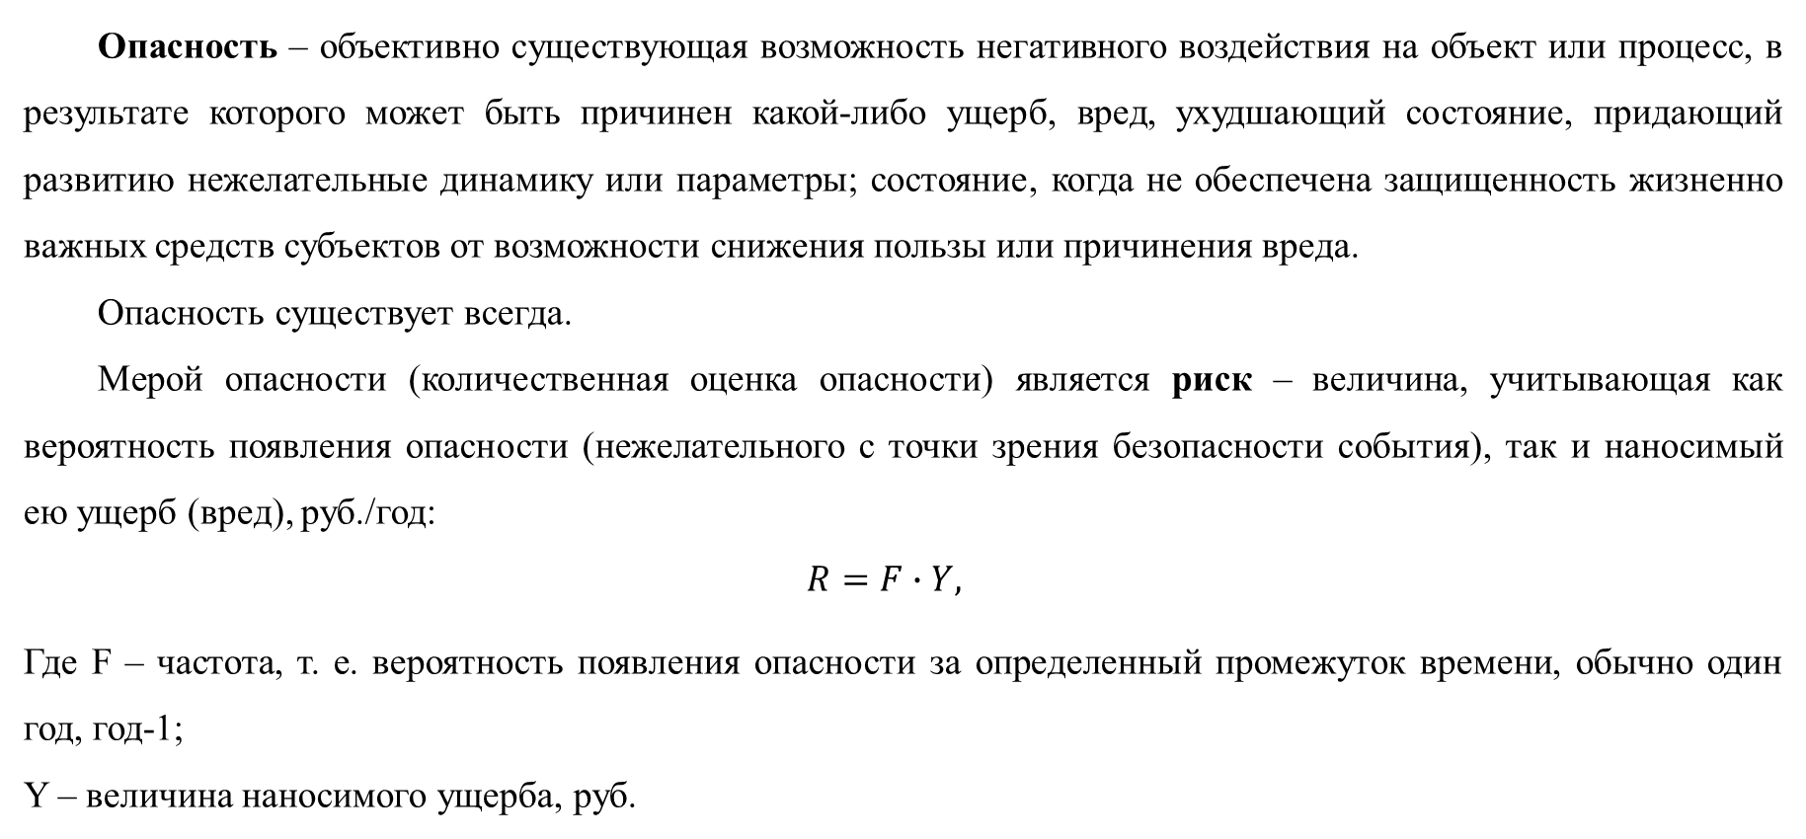
Понятие риска
Опасность – объективно существующая возможность негативного воздействия на объект или процесс, в результате которого может быть причинен какой-либо ущерб, вред, ухудшающий состояние, придающий развитию нежелательные динамику или параметры; состояние, когда не обеспечена защищенность жизненно важных средств субъектов от возможности снижения пользы или причинения вреда.
Опасность существует всегда.
Мерой опасности (количественная оценка опасности) является риск – величина, учитывающая как вероятность появления опасности (нежелательного с точки зрения безопасности события), так и наносимый ею ущерб (вред), руб./год:
$$R=F∙Y,$$
Где F – частота, т. е. вероятность появления опасности за определенный промежуток времени, обычно один год, год-1;
Y – величина наносимого ущерба, руб.

Slide 7
Понятие риска
ФЗ РФ № 184 «О техническом регулировании»:
Риск – вероятность причинения вреда жизни или здоровью граждан, имуществу физических или юридических лиц, государственному или муниципальному имуществу, окружающей среде, жизни или здоровью животных и растений с учетом тяжести этого вреда.
ГОСТ Р 51898–2002 Аспекты безопасности. Правила включения в стандарты:
Риск – это сочетание вероятности нанесения ущерба и тяжести этого ущерба.

Slide 8
Нормативная документация
Федеральный закон от 27.12.2002 №184-ФЗ «О техническом регулировании»;
Федеральный закон от 22.07.2008 №123-ФЗ «Технический регламент о требованиях пожарной безопасности»;
ГОСТ Р 51897-2011. Менеджмент риска. Термины и определения;
ГОСТ Р 58771-2019 Менеджмент риска. Технологии оценки риска
ГОСТ 12.0.230.5-2018.ССБТ. Системы управления охраной труда. Методы оценки риска для обеспечения безопасности выполнения работ;
ГОСТ Р 51898–2002 Аспекты безопасности. Правила включения в стандарты;
ГОСТ Р 51901.1-2002 Менеджмент риска. Анализ риска технологических систем

Slide 9
Классификация рисков
По источнику возникновения:
Природные: связанные со стихийными бедствиями и природными катастрофами, космического происхождения;
Техногенные: связанные с последствиями функционирования технических систем объектов в нормальном режиме или их нарушениями;
Социальные: обусловленные возникновением негативных социальных явлений, вызванные коррупцией, криминализацией и некомпетентностью властных структур, духовным кризисом в обществе, снижением уровня жизни, обострением демократической ситуации в стране;
Экономические: возникающие в сфере предпринимательской деятельности;
Политические: связанные с уровнем доверия населения страны, возрастанием угроз международного терроризма, возможностью возникновения региональных и локальных военных конфликтов.

Slide 10

Классификация рисков
По уровню:
Пренебрежимый;
Приемлемый (допустимый) ;
Неприемлемый;
Предельно допустимый;
Чрезмерный.
По причине возникновения:
Природный;
Техногенный;
Биолого-социальный;
Терроризм и военные конфликты.

Slide 11
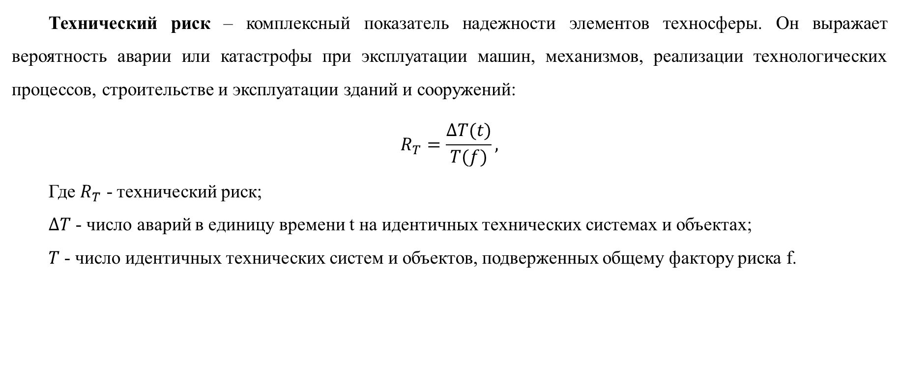
Классификация рисков по объекту воздействия
Технический риск – комплексный показатель надежности элементов техносферы. Он выражает вероятность аварии или катастрофы при эксплуатации машин, механизмов, реализации технологических процессов, строительстве и эксплуатации зданий и сооружений:
$$R_{T}=\frac{∆T(t)}{T(f)},$$
Где $R_{T}$ - технический риск;
$∆T$ - число аварий в единицу времени t на идентичных технических системах и объектах;
$T$- число идентичных технических систем и объектов, подверженных общему фактору риска f.

Slide 12
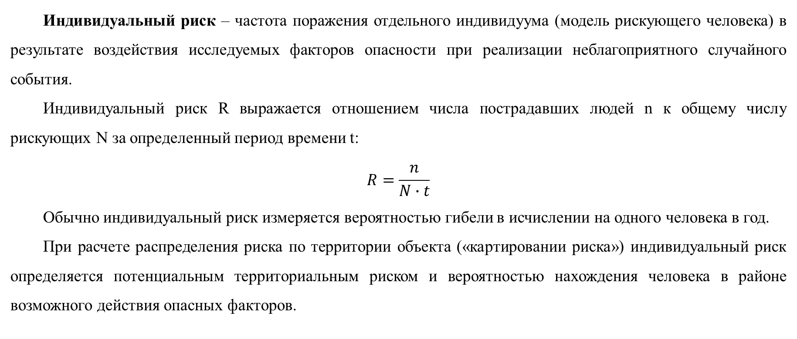
Классификация рисков по объекту воздействия
Индивидуальный риск – частота поражения отдельного индивидуума (модель рискующего человека) в результате воздействия исследуемых факторов опасности при реализации неблагоприятного случайного события.
Индивидуальный риск R выражается отношением числа пострадавших людей n к общему числу рискующих N за определенный период времени t:
$$R=\frac{n}{N∙t}$$
Обычно индивидуальный риск измеряется вероятностью гибели в исчислении на одного человека в год.
При расчете распределения риска по территории объекта («картировании риска») индивидуальный риск определяется потенциальным территориальным риском и вероятностью нахождения человека в районе возможного действия опасных факторов.

Slide 13
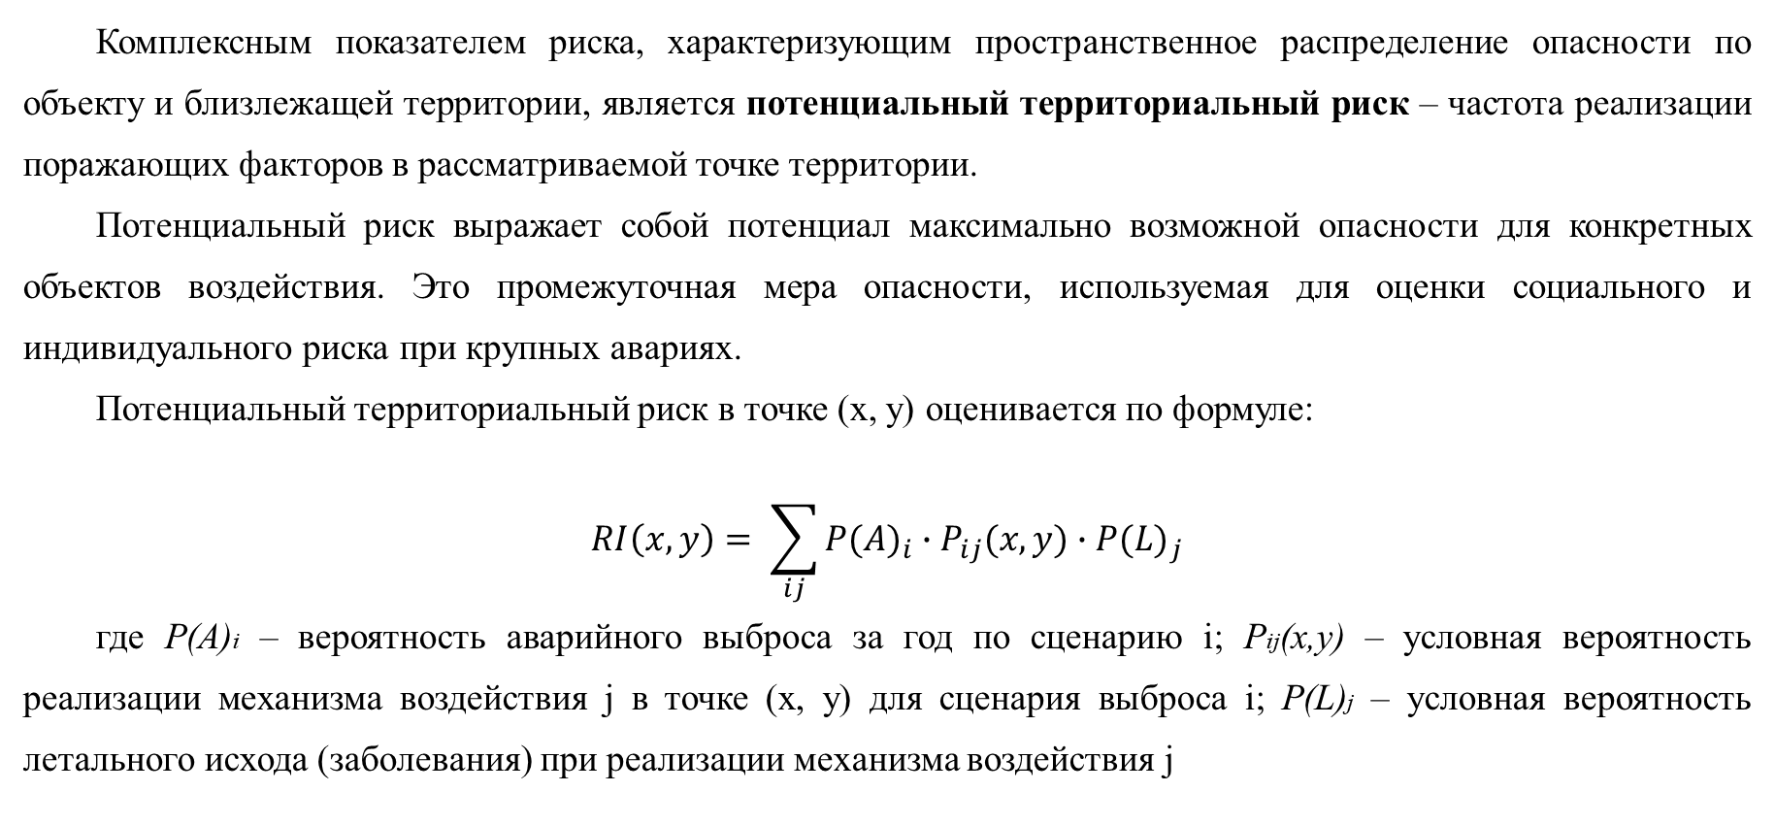
Классификация рисков по объекту воздействия
Комплексным показателем риска, характеризующим пространственное распределение опасности по объекту и близлежащей территории, является потенциальный территориальный риск – частота реализации поражающих факторов в рассматриваемой точке территории.
Потенциальный риск выражает собой потенциал максимально возможной опасности для конкретных объектов воздействия. Это промежуточная мера опасности, используемая для оценки социального и индивидуального риска при крупных авариях.
Потенциальный территориальный риск в точке (x, y) оценивается по формуле:
$$RI\left(x, y\right)= \sum_{ij}{{P(A)}_{i}∙P_{ij}(x, y)∙{P(L)}_{j}}$$
где P(A)i – вероятность аварийного выброса за год по сценарию i; Pij(x,y) – условная вероятность реализации механизма воздействия j в точке (x, y) для сценария выброса i; P(L)j – условная вероятность летального исхода (заболевания) при реализации механизма воздействия j

Slide 14
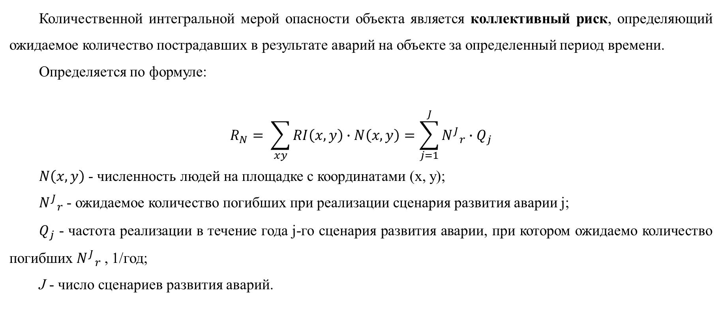
Классификация рисков по объекту воздействия
Количественной интегральной мерой опасности объекта является коллективный риск, определяющий ожидаемое количество пострадавших в результате аварий на объекте за определенный период времени.
Определяется по формуле:
$$R_{N}= \sum_{xy}{RI\left(x,y\right)∙N\left(x,y\right)=\sum_{j=1}^{J}{{N^{J}}_{r}∙Q_{j}}}$$
$N\left(x,y\right)$ - численность людей на площадке с координатами (x, у);
${N^{J}}_{r}$ - ожидаемое количество погибших при реализации сценария развития аварии j;
$Q_{j}$ - частота реализации в течение года j-го сценария развития аварии, при котором ожидаемо количество погибших ${N^{J}}_{r}$ , 1/год;
J - число сценариев развития аварий.

Slide 15
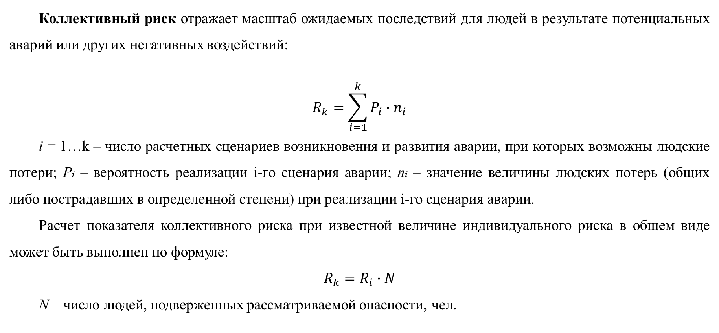
Классификация рисков по объекту воздействия
Коллективный риск отражает масштаб ожидаемых последствий для людей в результате потенциальных аварий или других негативных воздействий:
$$R_{k}=\sum_{i=1}^{k}{P_{i}∙n_{i}}$$
i = 1…k – число расчетных сценариев возникновения и развития аварии, при которых возможны людские потери; Pi – вероятность реализации i-го сценария аварии; ni – значение величины людских потерь (общих либо пострадавших в определенной степени) при реализации i-го сценария аварии.
Расчет показателя коллективного риска при известной величине индивидуального риска в общем виде может быть выполнен по формуле:
$$R_{k}=R_{i}∙N$$
N – число людей, подверженных рассматриваемой опасности, чел.

Slide 16
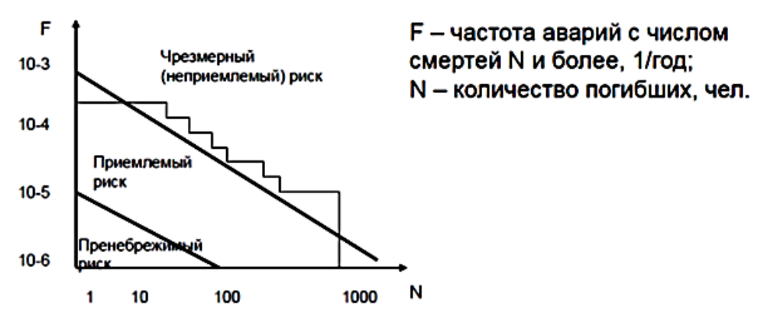
Классификация рисков по объекту воздействия
Социальный риск определяется функцией распределения потерь (ущерба), у которой есть установившееся название – F/N-кривая (кривая Фармера). Уровень социального риска R может быть представлен в виде:
R = f (F, N),
где F – частота, N – тяжесть последствий события, приведшего к ущербу.

Slide 17
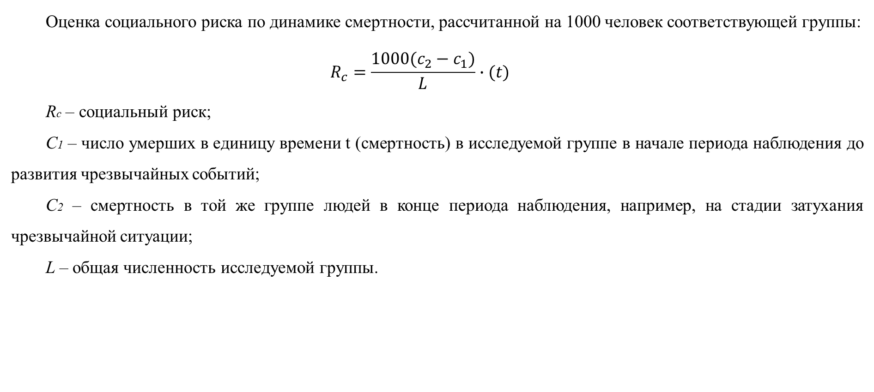
Классификация рисков по объекту воздействия
Оценка социального риска по динамике смертности, рассчитанной на 1000 человек соответствующей группы:
$$R_{c}=\frac{1000(c_{2}−c_{1})}{L}∙(t)$$
Rc – социальный риск;
С1 – число умерших в единицу времени t (смертность) в исследуемой группе в начале периода наблюдения до развития чрезвычайных событий;
С2 – смертность в той же группе людей в конце периода наблюдения, например, на стадии затухания чрезвычайной ситуации;
L – общая численность исследуемой группы.

Slide 18
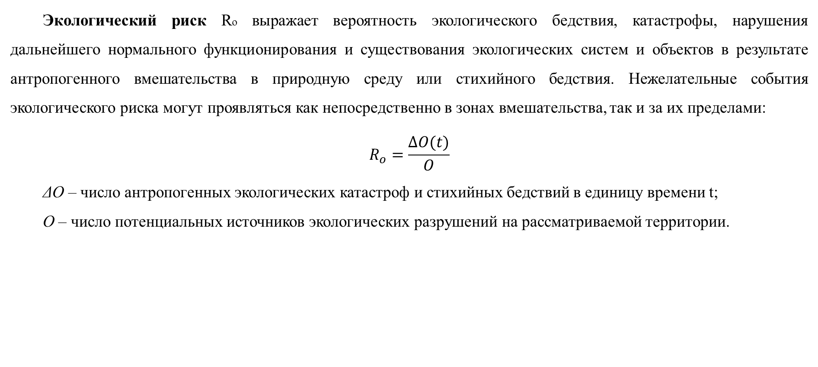
Классификация рисков по объекту воздействия
Экологический риск Rо выражает вероятность экологического бедствия, катастрофы, нарушения дальнейшего нормального функционирования и существования экологических систем и объектов в результате антропогенного вмешательства в природную среду или стихийного бедствия. Нежелательные события экологического риска могут проявляться как непосредственно в зонах вмешательства, так и за их пределами:
$$R_{o}=\frac{∆O(t)}{O}$$
ΔО – число антропогенных экологических катастроф и стихийных бедствий в единицу времени t;
О – число потенциальных источников экологических разрушений на рассматриваемой территории.

Slide 19
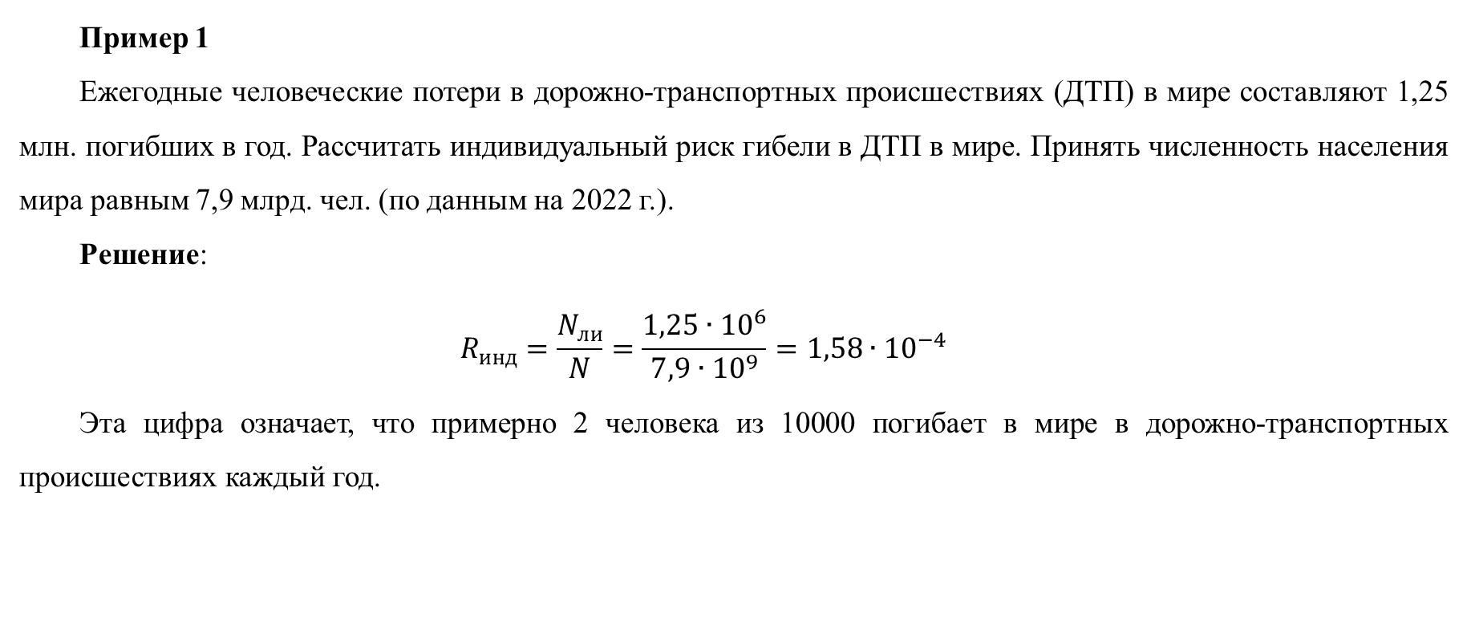
Пример решения задач
Пример 1
Ежегодные человеческие потери в дорожно-транспортных происшествиях (ДТП) в мире составляют 1,25 млн. погибших в год. Рассчитать индивидуальный риск гибели в ДТП в мире. Принять численность населения мира равным 7,9 млрд. чел. (по данным на 2022 г.).
Решение:
$$R_{инд}=\frac{N_{ли}}{N}=\frac{1,25∙{10}^{6}}{7,9∙{10}^{9}}=1,58∙{10}^{−4}$$
Эта цифра означает, что примерно 2 человека из 10000 погибает в мире в дорожно-транспортных происшествиях каждый год.

Slide 20
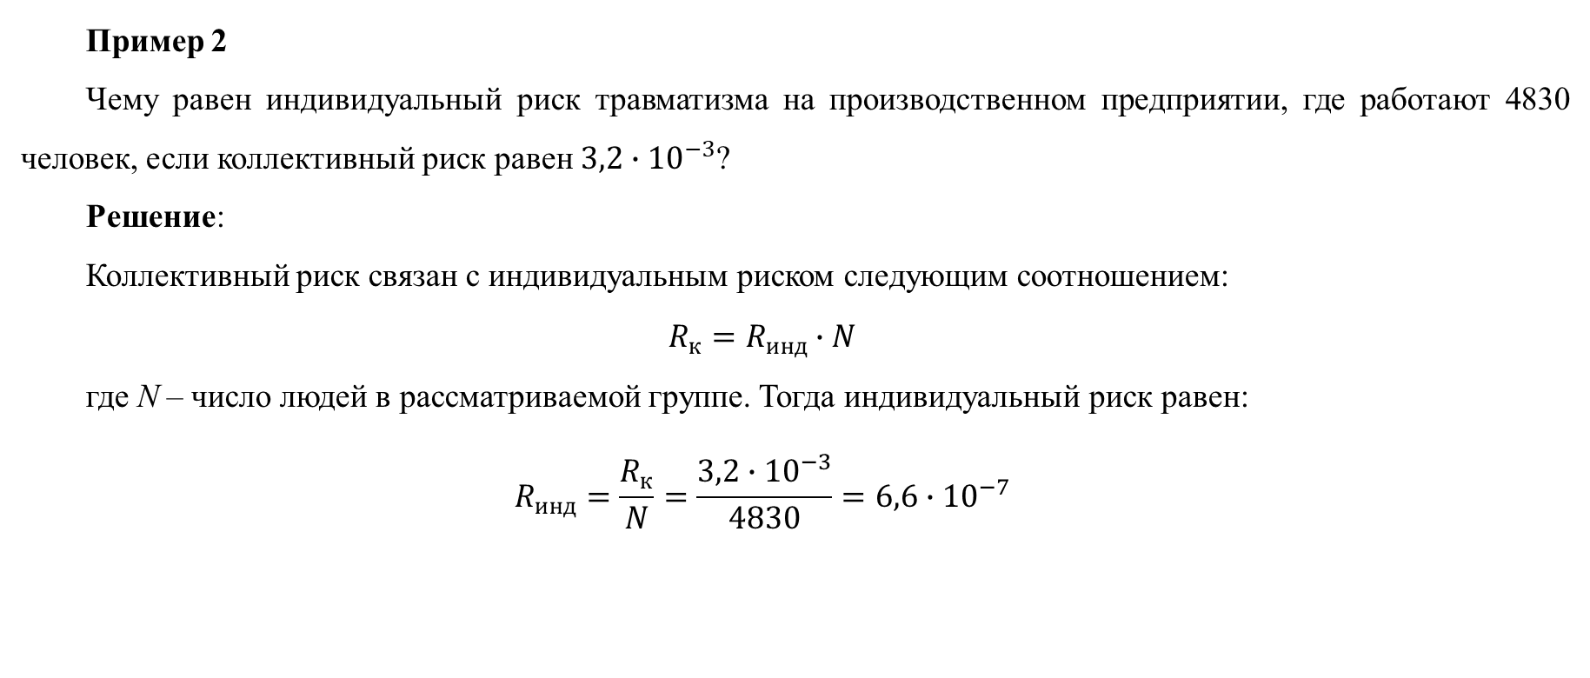
Пример решения задач
Пример 2
Чему равен индивидуальный риск травматизма на производственном предприятии, где работают 4830 человек, если коллективный риск равен $3,2∙{10}^{−3}$?
Решение:
Коллективный риск связан с индивидуальным риском следующим соотношением:
$$R_{к}=R_{инд}∙N$$
где N – число людей в рассматриваемой группе. Тогда индивидуальный риск равен:
$$R_{инд}=\frac{R_{к}}{N}=\frac{3,2∙{10}^{−3}}{4830}=6,6∙{10}^{−7}$$

Slide 21
Задача 1
1) Определить индивидуальный риск гибели в ДТП людей и риск попадания людей в ДТП, проживающих в России и субъектах Сибирского федерального округа.
2) Сравнить полученные значения риска, сделать вывод.
Субъект РФ | Количество ДТП | Погибло, чел. | Численность, чел.
Томская обл. | 469 | 87 | 1 062 300
Кемеровская обл. | 2471 | 303 | 2 567 990
Новосибирская обл. | 2184 | 255 | 2 794 315
РФ | 126705 | 14172 | 145 478 097

Slide 22
Задача 2
Рассчитать показатель индивидуального риска травматизма, если число травмированных на производстве n, а число работающих – N чел. Сравнить с допустимым значением риска и сделать вывод.
Параметры | Варианты
 | 1 | 2 | 3 | 4 | 5 | 6 | 7 | 8 | 9 | 10
n | 2 | 5 | 3 | 4 | 1 | 5 | 2 | 4 | 6 | 5
N | 1450 | 1220 | 1590 | 2200 | 2320 | 2450 | 2100 | 3140 | 1970 | 3950
 | 11 | 12 | 13 | 14 | 15 | 16 | 17 | 18 | 19 | 20
n | 1 | 2 | 2 | 3 | 6 | 5 | 1 | 2 | 3 | 4
N | 3200 | 2950 | 3500 | 3180 | 5400 | 4350 | 2400 | 2260 | 3450 | 2260

Slide 23
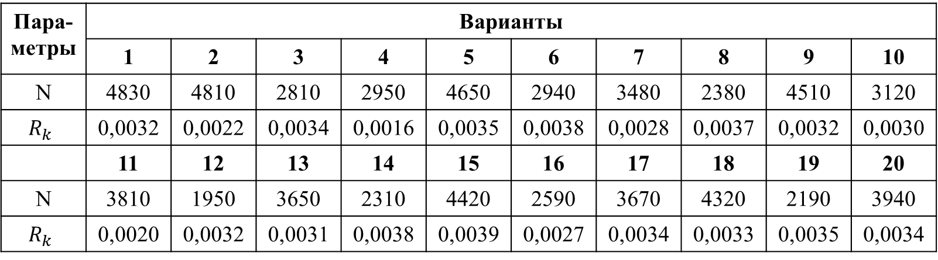
Задача 3
Чему равен индивидуальный риск травматизма на производственном предприятии, где работают N человек, если коллективный риск равен Rк?
Пара-метры | Варианты
 | 1 | 2 | 3 | 4 | 5 | 6 | 7 | 8 | 9 | 10
N | 4830 | 4810 | 2810 | 2950 | 4650 | 2940 | 3480 | 2380 | 4510 | 3120
$$R_{k}$$ | 0,0032 | 0,0022 | 0,0034 | 0,0016 | 0,0035 | 0,0038 | 0,0028 | 0,0037 | 0,0032 | 0,0030
 | 11 | 12 | 13 | 14 | 15 | 16 | 17 | 18 | 19 | 20
N | 3810 | 1950 | 3650 | 2310 | 4420 | 2590 | 3670 | 4320 | 2190 | 3940
$$R_{k}$$ | 0,0020 | 0,0032 | 0,0031 | 0,0038 | 0,0039 | 0,0027 | 0,0034 | 0,0033 | 0,0035 | 0,0034

Slide 24
Спасибо за внимание!

